Slide 1
Яндекс.Учебник
как средство повышения качества образования и учебной мотивации младших школьников
Заместитель директора по УВР,
учитель начальных классов
Попова В.Г.
21.01.22 г.

Slide 2
Федеральный проект
«Цифровая образовательная среда»
создание к 2024 году современной и безопасной
цифровой образовательной среды,
Обеспечивающей высокое качество
и доступность образования
всех видов и уровней

Slide 3
МОТИВАЦИЯ
КАЧЕСТВО ОБУЧЕНИЯ

Slide 4
1 год использования сервиса Яндекс.Учебник
в учебном процессе
2019-20 уч.год (1 класс)- ознакомительный этап.
Зарегистрированы все учащиеся, работа велась по русскому языку, математике и окружающему миру.
В основном использовались карточки .
Работали 50% учеников.
Принцип: научи!

Slide 5
Сценарии использования Яндекс.Учебника в моей работе:
Фронтальная работа в классе
Домашняя работа

Slide 6
2 год использования сервиса Яндекс.Учебник в учебном процессе
2020-21 уч.год (2 класс)
Задания использовались во время уроков, для домашнего задания, а также для подготовки к олимпиадам.
Присоединились к курсу: «Работа с информацией»
Принцип: подскажи!

Slide 7
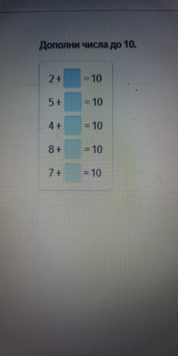
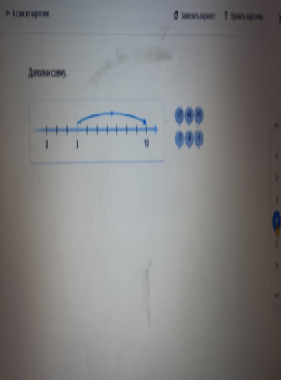
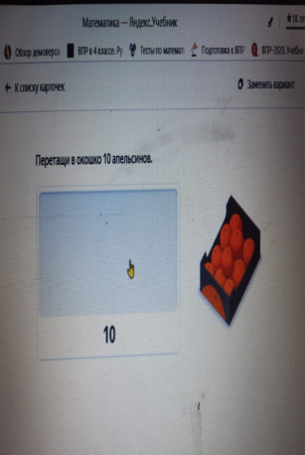
Использование заданий во время уроков

Slide 8
3 год использования сервиса Яндекс.Учебник в учебном процессе
2021-22 уч.год (3 класс)
*Русский язык, математика, окружающий мир, работа с информацией.
*Подключение к КТП (работа на опережение)
*Участие в олимпиадах – 100%
*Работа на платформе – 100%
Принцип: не мешай!

Slide 9
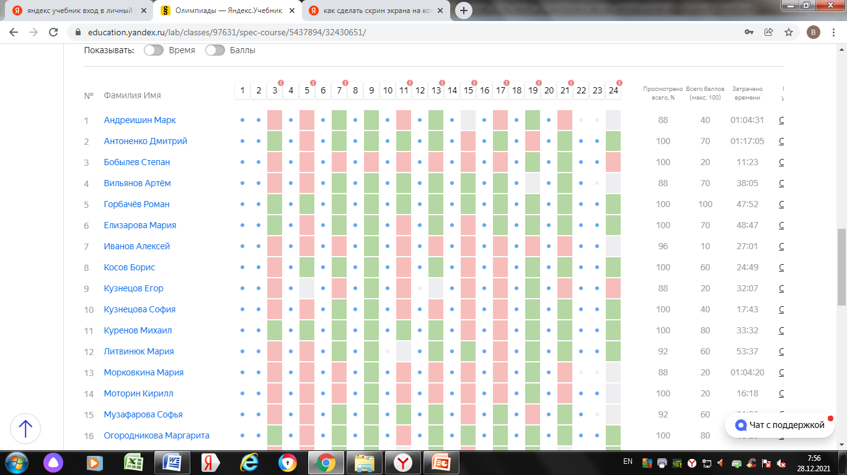
3 год использования сервиса Яндекс.Учебник в учебном процессе

Slide 10
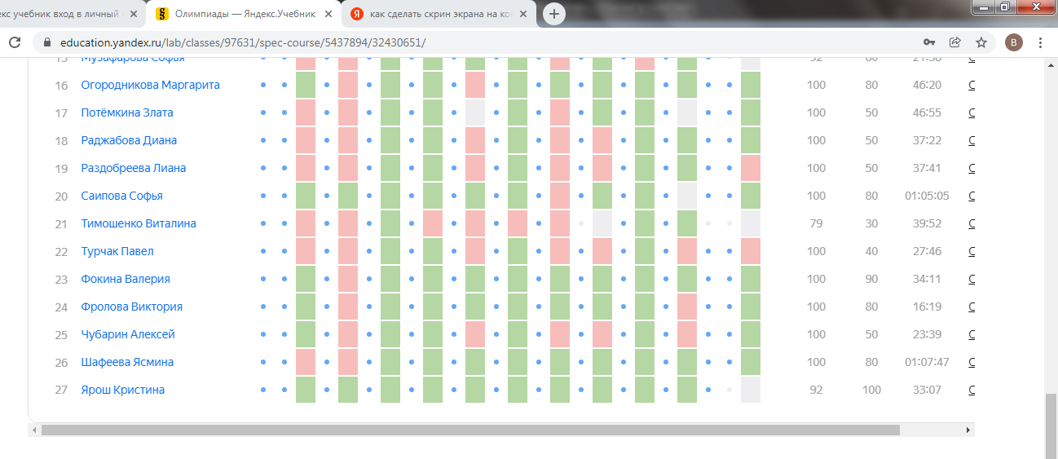
3 год использования сервиса Яндекс.Учебник в учебном процессе

Slide 11
Подготовка к ВПР
*Пропедевтика подготовки к ВПР.
*Задания по подготовке к ВПР собраны в Копилке тематических подборок ВПР: Веселая проверочная работа и во вкладке Готовимся к ВПР. Работаем с текстом, постоянно появляются новые задания.

Slide 12
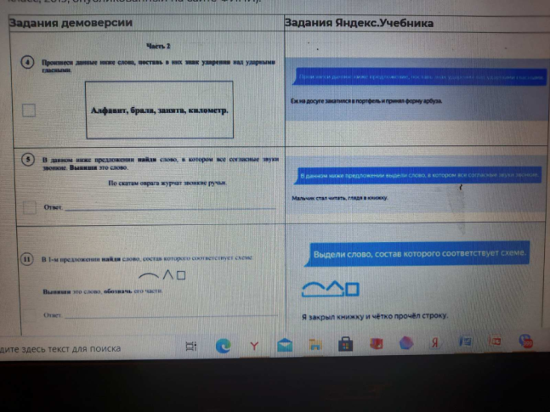
Подготовка к ВПР

Slide 13
С помощью сервиса можем смотреть статистику трех типов:
по заданию: кто быстрее всех решил такую-то задачу?
по ученику: что ученик решает лучше всего, а с чем у него проблемы?
по всему классу: с какой темой разобрались все, а какая «провисает» у большинства?

Slide 14
Преимущества пользования платформы Яндекс.Учебник для учителя:
- единый доступ к заданиям из разных учебников и рабочих тетрадей;
- удобный инструмент для подготовки к уроку, работа с детьми на больничном листе;
- аналитические инструменты для наблюдения за результатами и прогрессом каждого ученика;
- экономия времени на подготовку к урокам и проверку выполненных заданий;
-хороший вариант для дистанционного обучения.

Slide 15
Преимущества пользования платформы Яндекс.Учебник
для моих учеников :
- интересные, интерактивные задания повышают интерес и мотивацию к занятиям;
работа в электронном виде занимает немного времени; может быть использована на дистанционном обучении;
соревновательный момент;
- результат можно увидеть сразу после решения;
- легко наверстать учебную программу, если пропустил занятия.

Slide 16
Результаты:
1. Вовлеченность обучающихся в работу -100 %;
2. Повышение учебной мотивации - ученики просят новые, более сложные задания;
3. Все ученики на больничном листе или отстраненные от учебы по контакту, имеют возможность изучать темы вместе с классом;
4. Качественный анализ выполненных заданий позволяет своевременно увидеть темы не усвоенные детьми и спланировать следующий урок с учетом этих данных;
5. Работа с Яндекс.Учебником позволяет идти в ногу со временем.

Slide 17
Спасибо за внимание!
До новых встреч ☺

